Slide 1

Flight Fare Visualization
Visualisierung von Flugpreisen

Slide 2
Durchschnittlich gibt es täglich rund 93’000 Flüge, welche von ungefähr 9’000 Flughäfen weltweit starten.
Zu jeder Zeit befinden sich rund um den Globus zwischen 8’000 und 13’000 Flugzeuge gleichzeitig in der Luft.
Notes:
Jeder dieser Flüge besitzt einen Preis. Meine Motivation für dieses Projekt war es, diese Preisentwicklung zu visualisieren. Gibt es Muster, nach welchen sich die Preise entwickeln? Faustregeln?

Slide 3
Agenda
Übersicht
Datenerhebung und -analyse
Visuelle Konzeption
Coding
Form und Methode

Slide 4

Übersicht

Slide 5
Fragestellung
An welchem Wochentag soll ich buchen?
Wie viele Wochen vor dem Abflug soll ich buchen?
An welchem Wochentag soll ich abfliegen?
Wie entwickelt sich der Flugpreis über n Tage vor Abflug?
Wie viel Geld kann ich durchschnittlich sparen, wenn ich zum richtigen Zeitpunkt buche?

Slide 6
Zielpublikum
Grundsätzlich alle Flugpassagiere
Primär preisaffine Reisende (Backpacker)

Slide 7
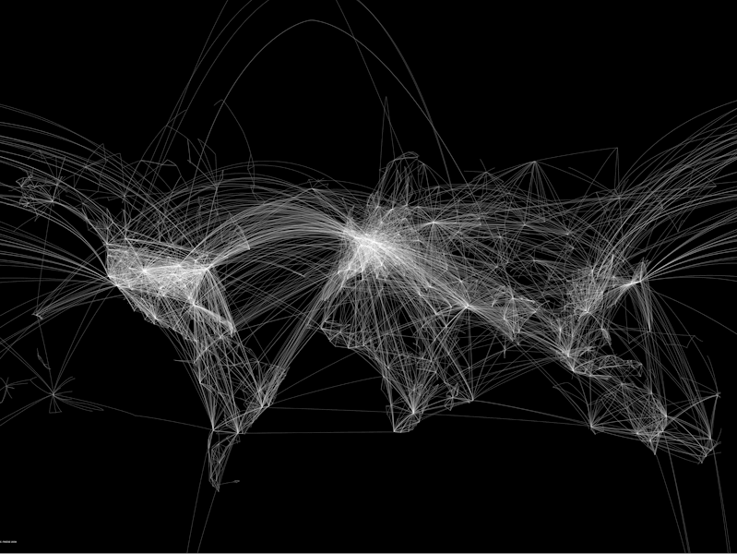
Datenerhebung und -analyse

Slide 8
Datenerhebung
Einschränkung nach
Origin Zürich
One-Way Journey
Single Person
Economy Class
Single-Segment Flights
20 Destinationen

Slide 9
Datenerhebung
Destinationen auflisten?
BILD Weltkarte
Notes:
Bestimmung der Destinationen
Je 10 aus Europa und Overseas
Liste der geschäftigsten Flughäfen
Pro Land nur eine Destination
Keine direkte Grenze zur Schweiz
Mindestens ein Direktflug
Top/Bottom 5 aus der Liste

Slide 10
Datenerhebung
4x tägliche Abfrage via Skyscanner API
Täglich werden rund 28’000 Preise abgefragt

Slide 11
Datenanalyse
Auswertungen in R anhand Fragestellungen
Base- und Data-Skript als Basis

Slide 12
Datenanalyse
Reduzierung auf ein Preis pro Tag (minimaler Preis)
Nur komplette Serien werden berücksichtigt
Die Serien müssen ein Vielfaches von 7 sein (1 Woche)
Agent wird nicht berücksichtigt in den Visualisierungen

Slide 13
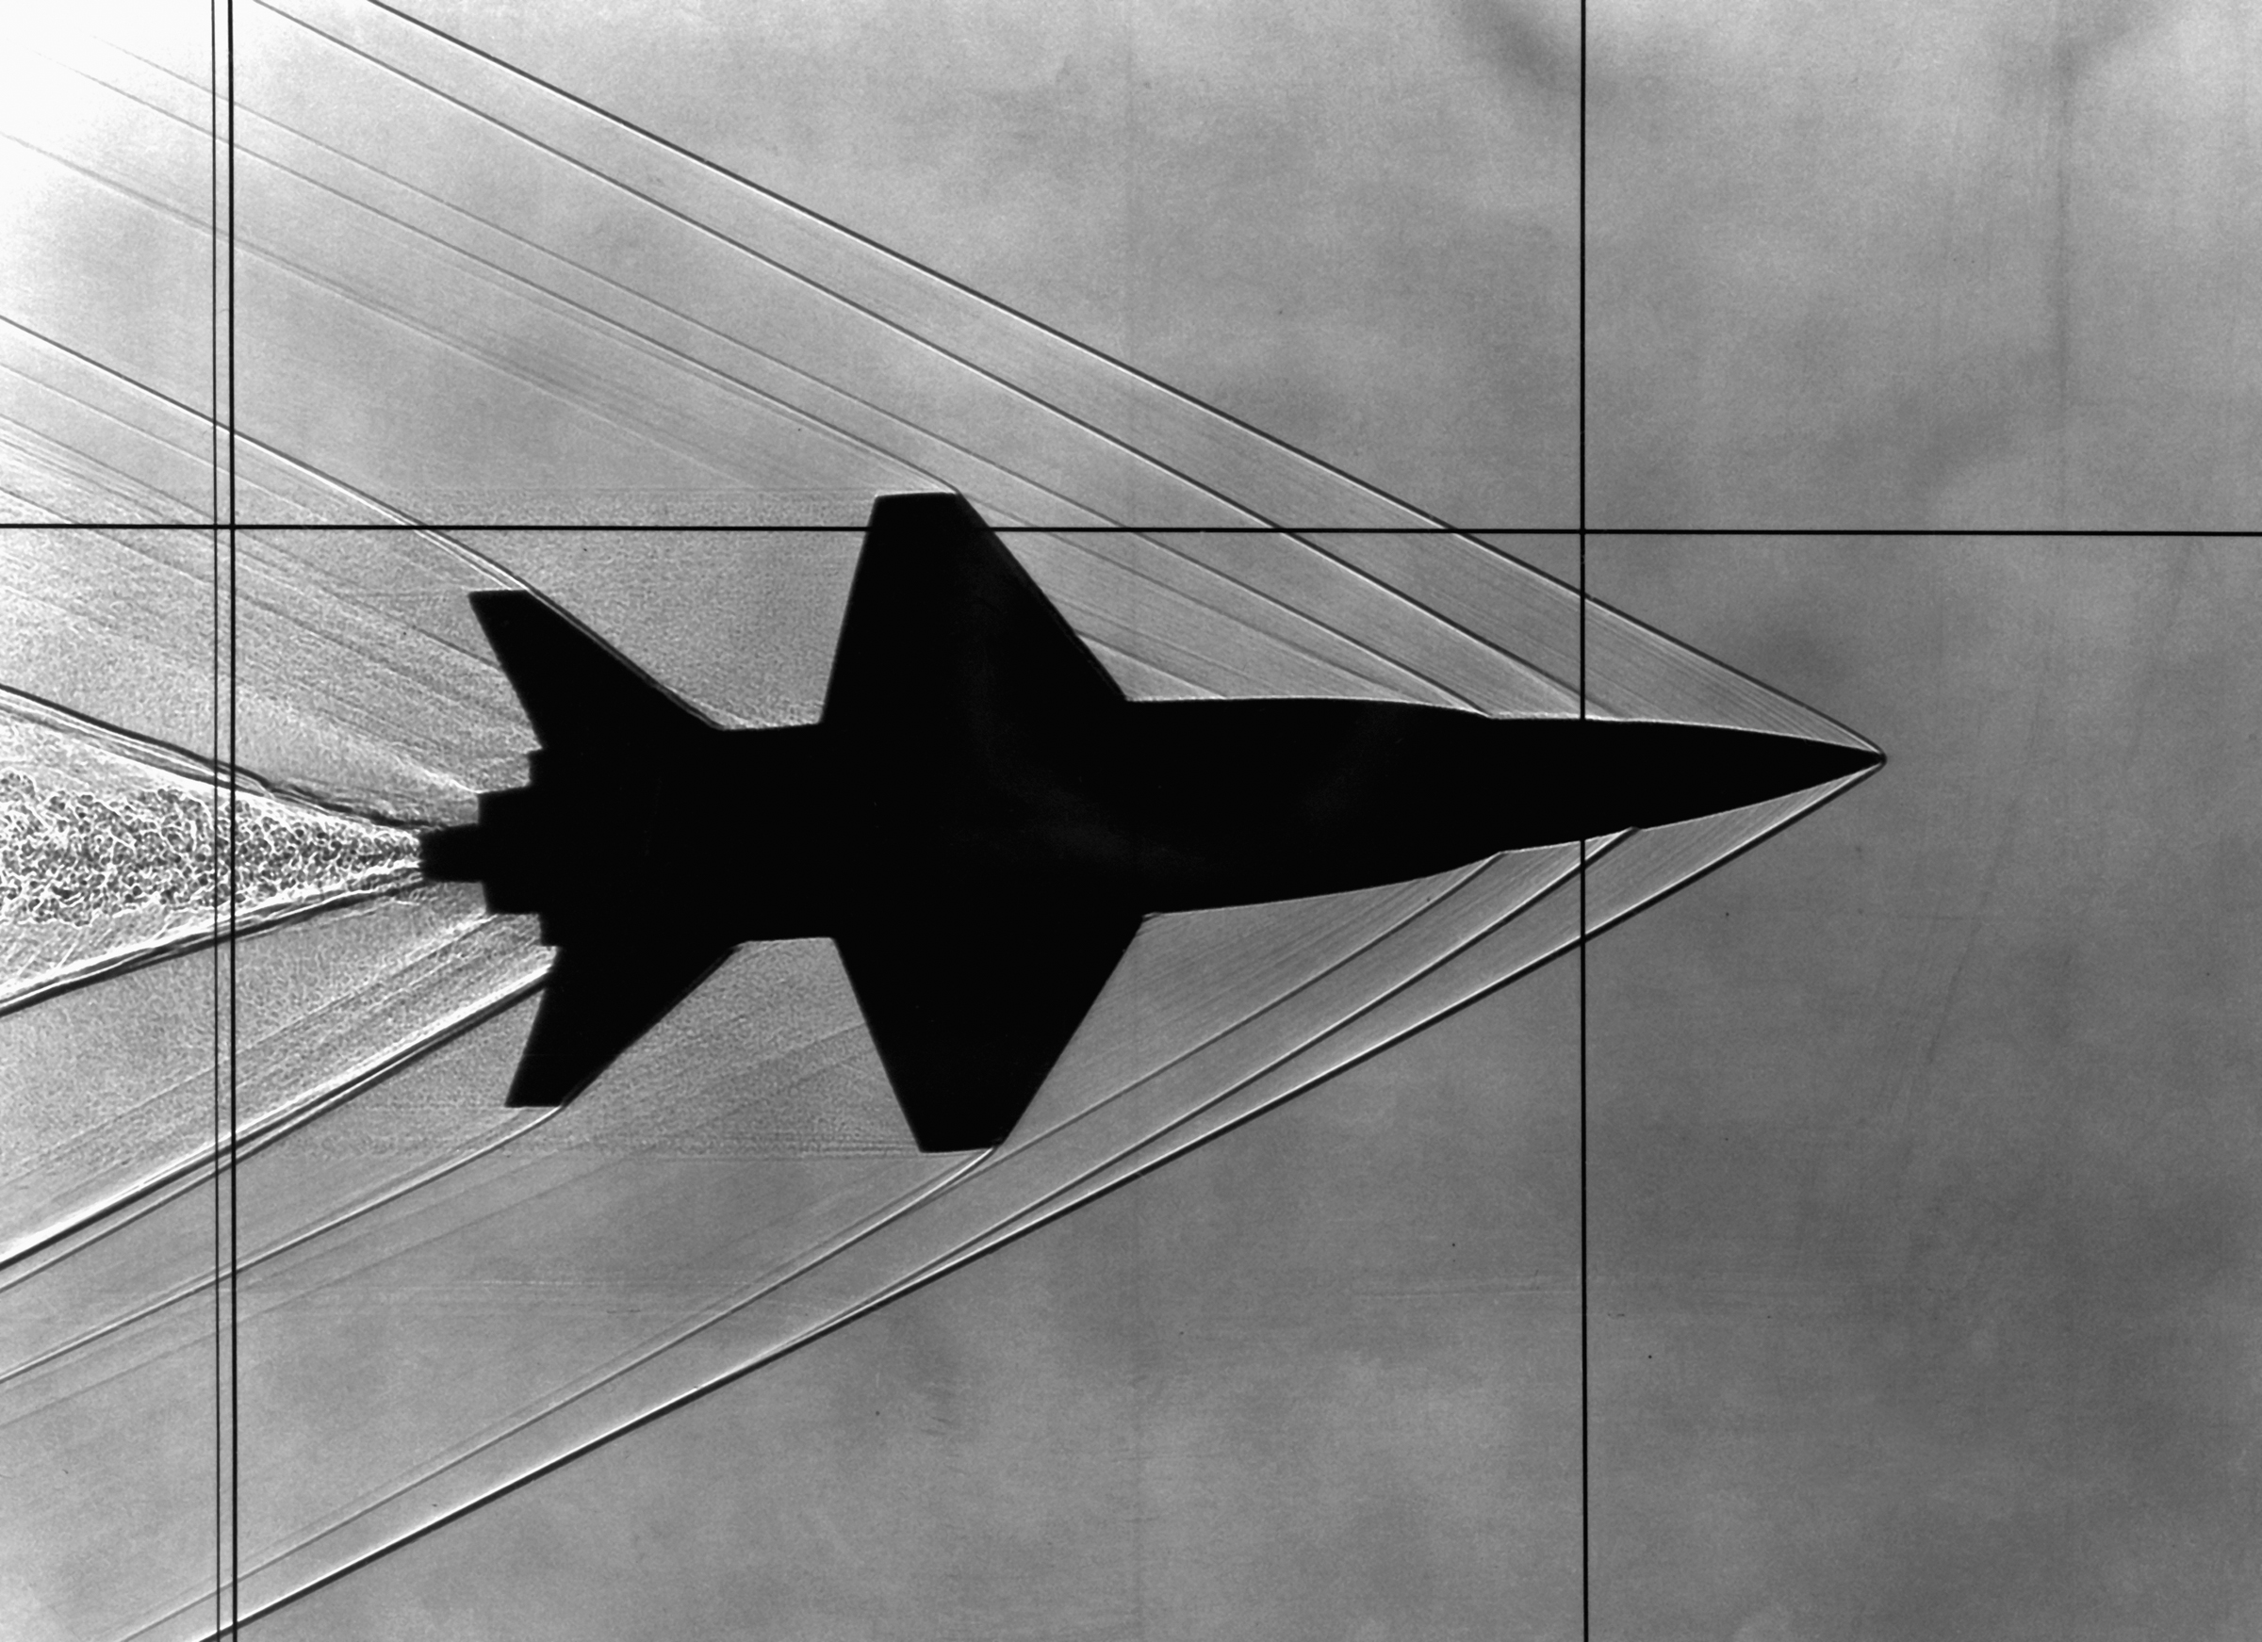
Visuelle Konzeption

Slide 14
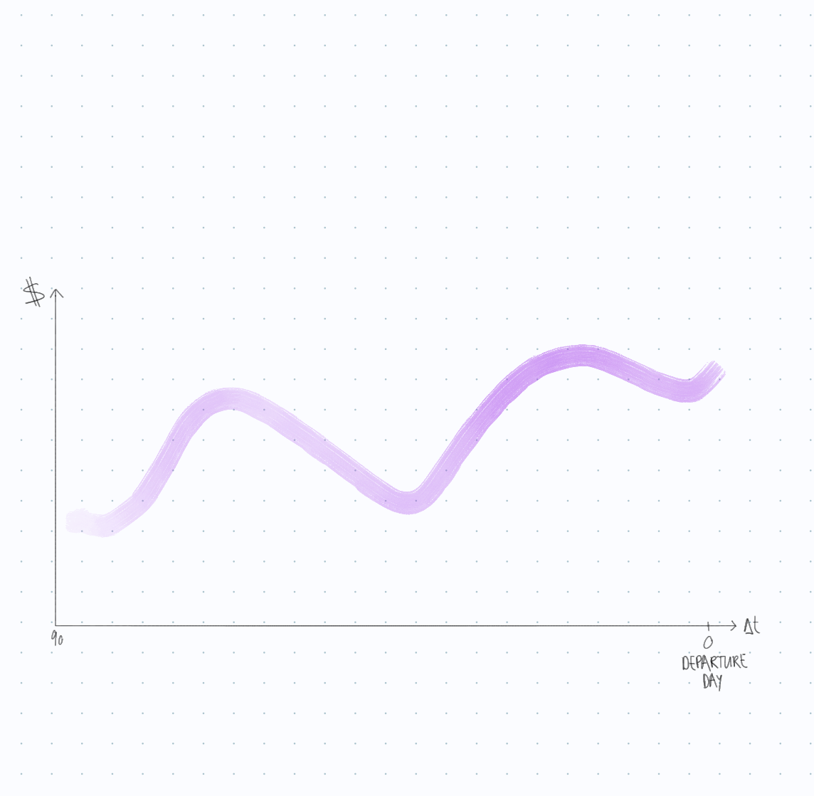
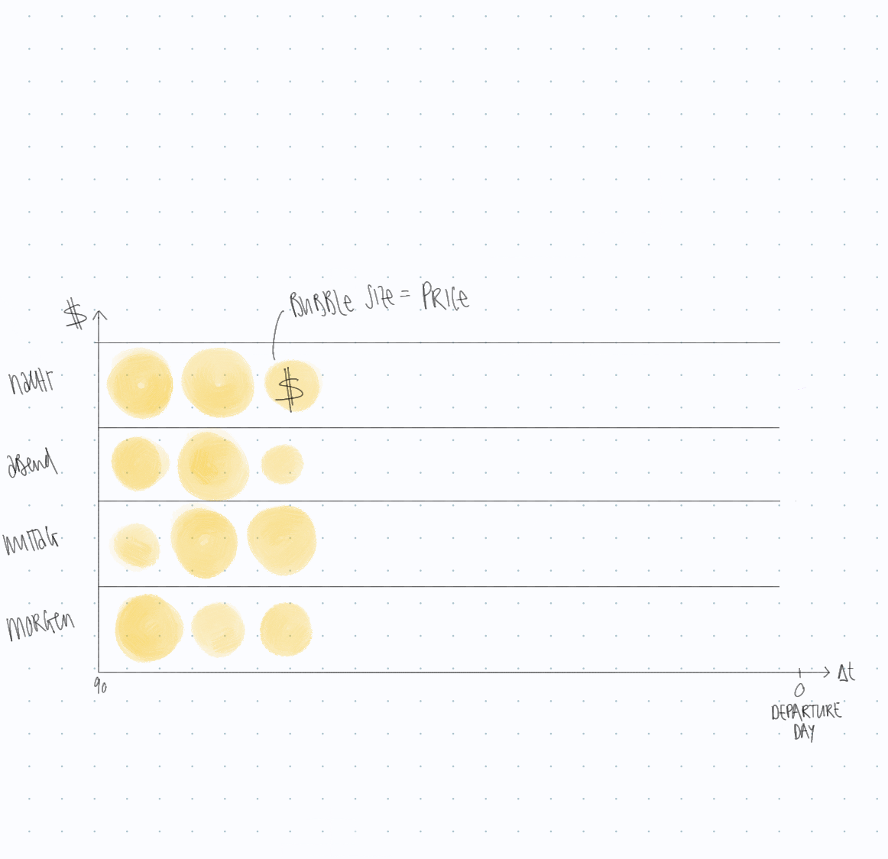
Prototyping
Line Chart
Bubble Chart

Slide 15
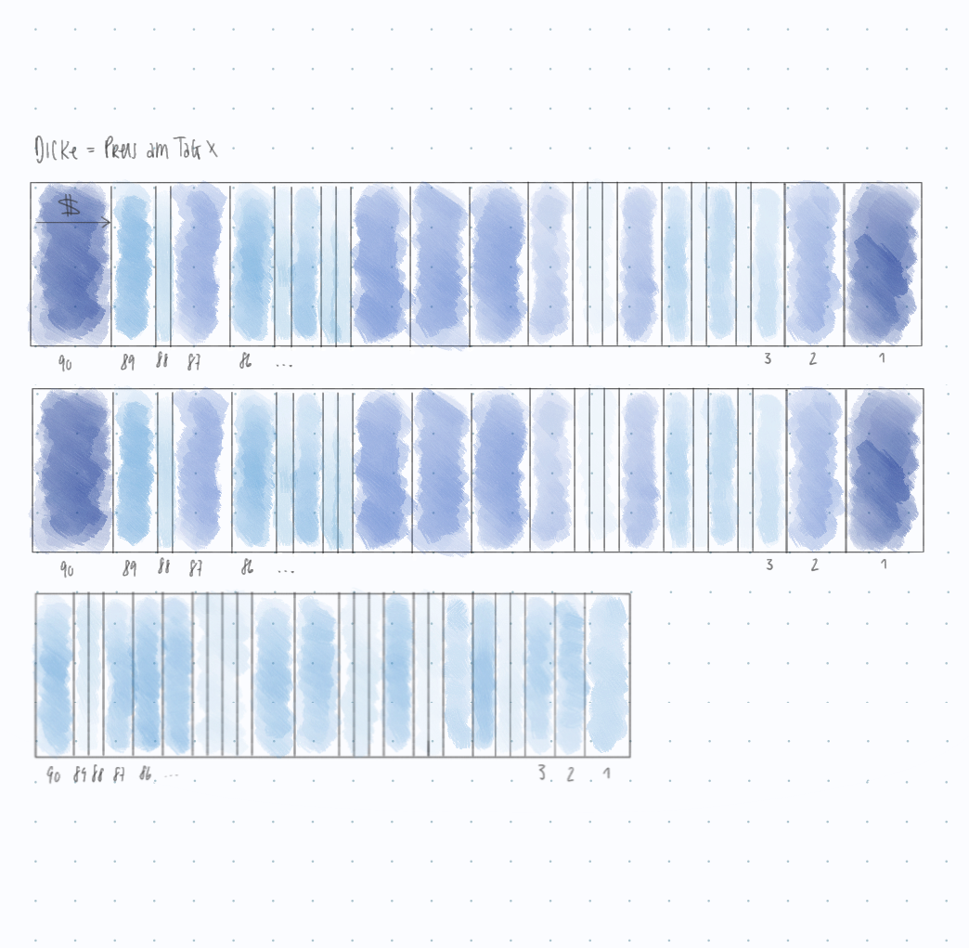
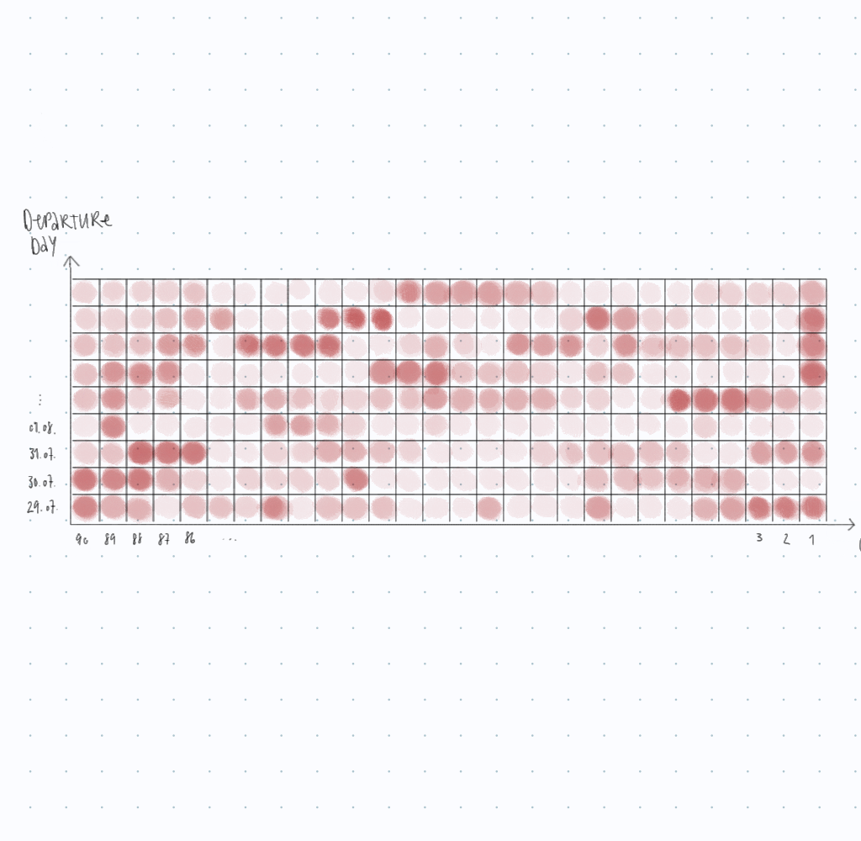
Prototyping
Matrix
Stacked Bar Chart

Slide 16
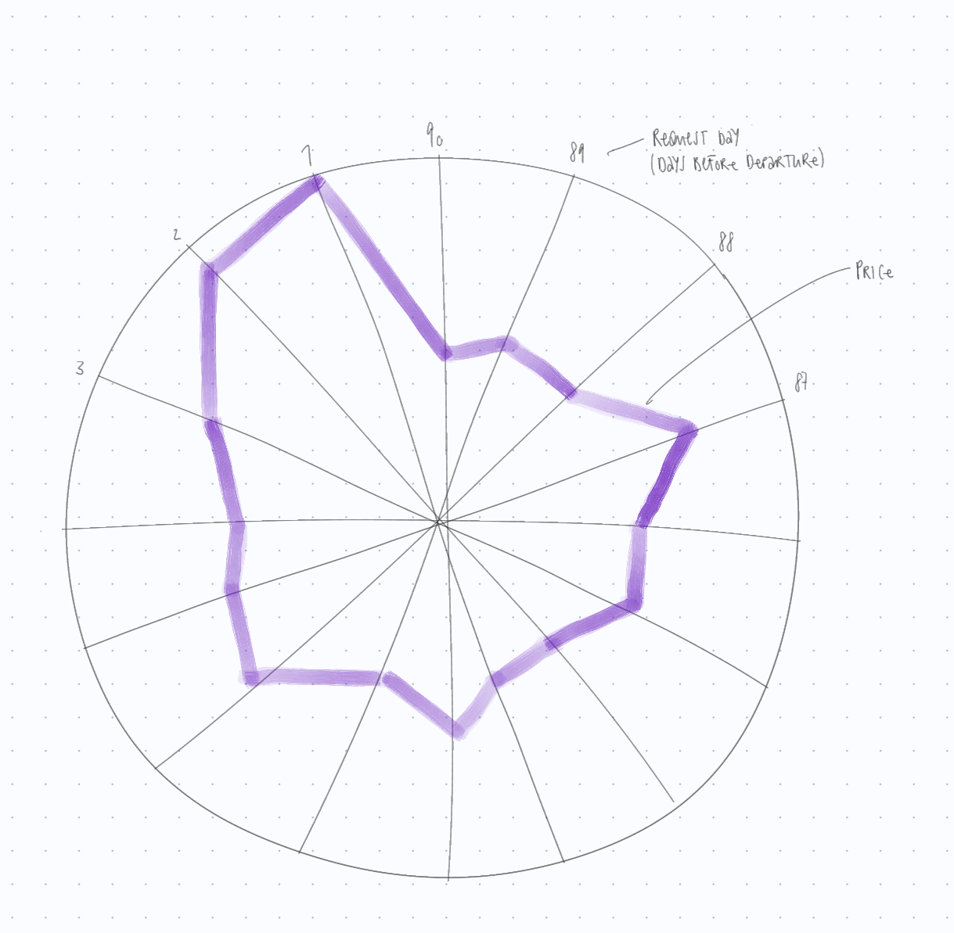
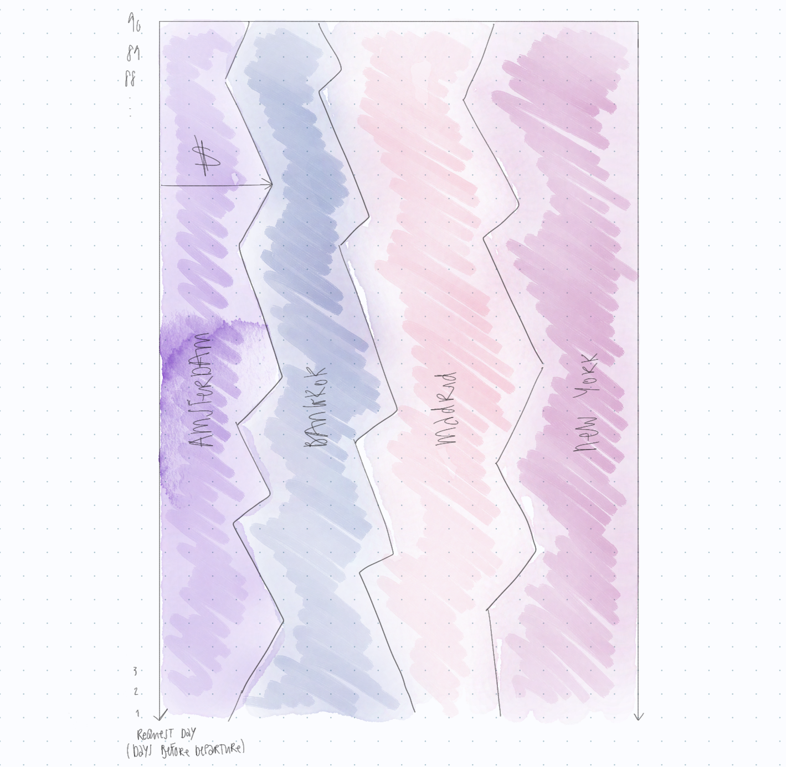
Prototyping
Spinnendiagramm/Rose Chart
Flächendiagramm mit vertikaler Zeitachse

Slide 17
Erkenntnisse
Multiples verwenden
Statisches Raster für Vergleichbarkeit
Zeitvariable als lineare Darstellung
Kreisdarstellung nicht sinnvoll, da keine “abgeschlossene” Zeitperiode

Slide 18

Coding

Slide 19
Frontend

Slide 20
Backend

Slide 21
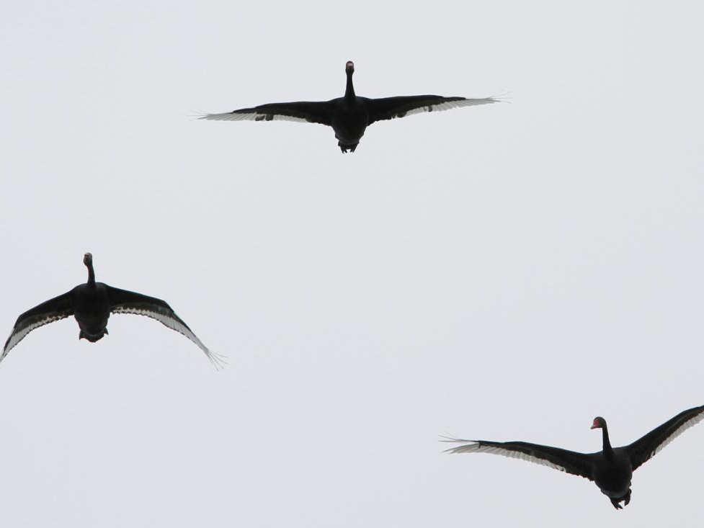
Form und Methode

Slide 22
Form und Methode
Explorable
Unterteilung der Visualisierung in mehrere Grafiken
Erläuternde Texte zwischen den Grafiken (Rahmung)
Interaktive Webseite im Responsive Design
Bild VISITENKARTE/PLAKAT

Slide 23

Fragen?
http://ffv.mochila.ch

